Slide 1
Презентация по теме: «Постановка звука [Р]»

Slide 3
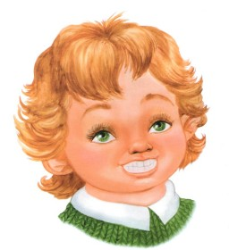
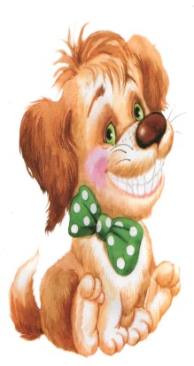
Улыбается щенок, Зубки напоказ. Я бы точно так же смог, Вот, смотри. Сейчас.
Учимся делать упражнение, которое логопеды называют «Улыбка».
Широко разводим уголки губ, обнажив сжатые зубы. Возвращаем губы в спокойное положение. Даем ребенку время для отдыха и расслабления. Предлагаем сглотнуть слюну. Повторяем упражнение 3—4 раза.

Slide 4
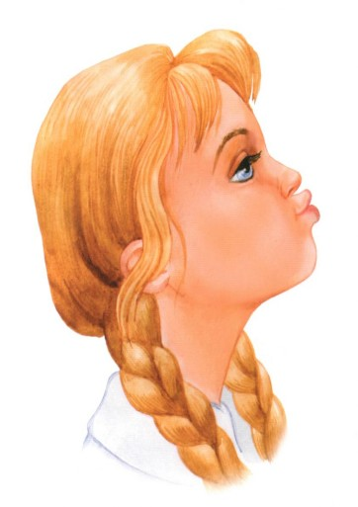
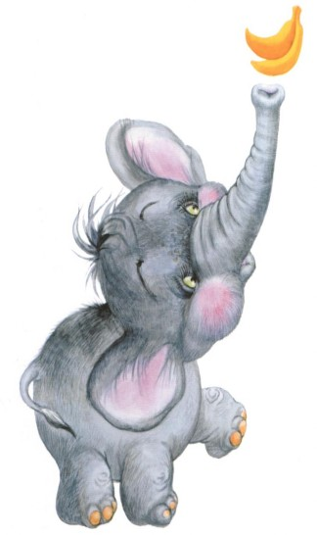
Хоботок слоненок тянет, Он вот-вот банан достанет. Губки в трубочку сложи И слоненку покажи.
Учимся делать упражнение «Хоботок».
Вытягиваем губы вперед, как для поцелуя, держим в таком положении 3—5 секунд. Возвращаем губы в спокойное положение. Даем ребенку время для отдыха и расслабления. Предлагаем сглотнуть слюну. Повторяем упражнение 3—4 раза.

Slide 6
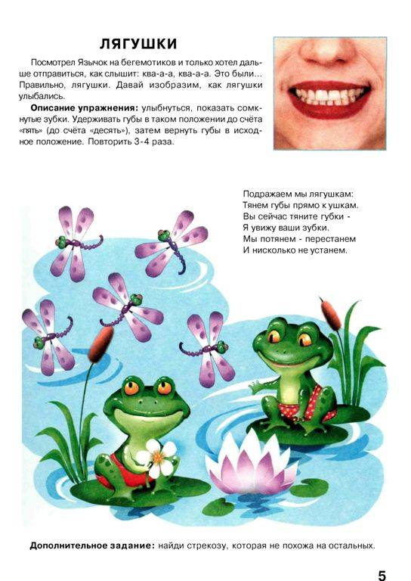
«Настроение».
Цель. Вырабатывать подвижность губ.
Губы растянуты в улыбке, зубы за­борчиком (хорошее настроение). Затем губы складываются трубочкой, зубы в прежнем положении. Мимика помогает ребенку принять рассерженный вид. Выполнять 5 раз (в конце обязательно улыбнуться).

Slide 9
В слогах и словах
РА: рано, радио, рак, рама, работа, растёт, растение, ракита, рана;
РО: роль, робот, ролик, роза, ровно, Рома;
РУ: руль, рука, ружьё, рубль, рубить, рубашка, ручка;
РЫ: рыба, рынок, рыжик, рыжий, рысь и т.д.
Затем, - в середине: король, ворота, ворона, корыто и проч.
И, наконец, в конце слов: ветер, свитер, спор, бор, шнур и т. д. и т.п.

Slide 11
Чистоговорки
Ри-ри-ри: на ветки снегири.
Ре-ре-ре: лето на дворе.
Рю-рю-рю: маме говорю.

